Slide 1


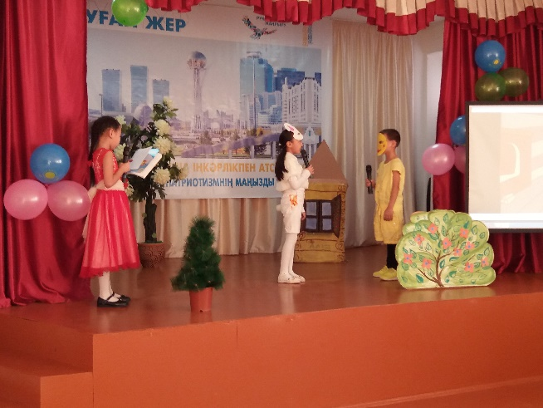
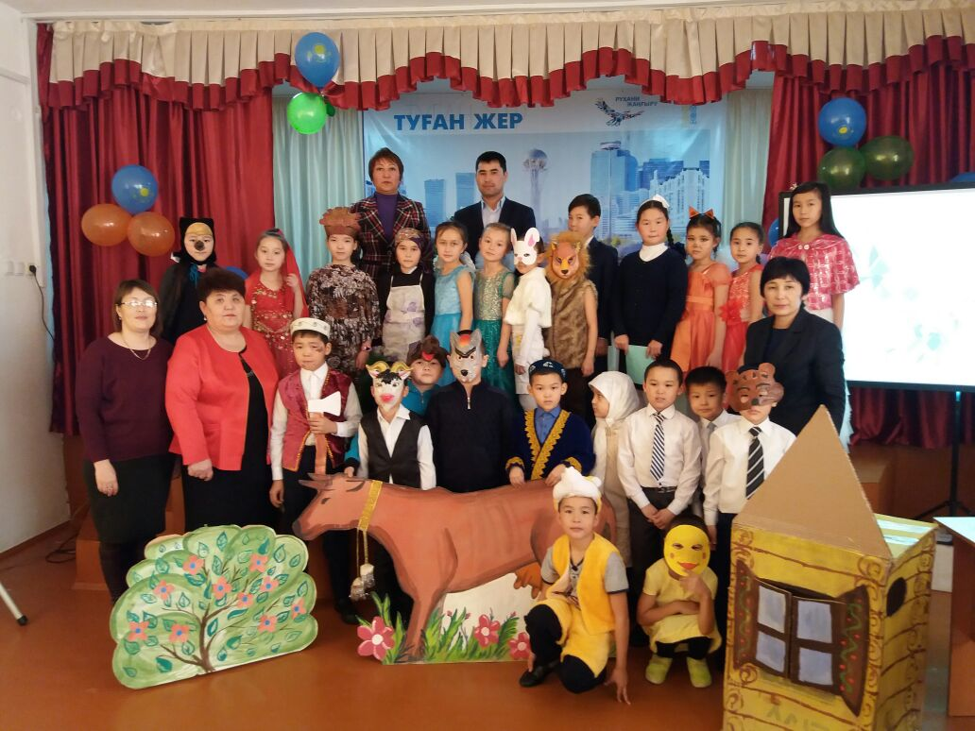
«Болашаққа бағдар: Рухани жаңғыру» бағдарламасы аясында
«Ертегілер елінде» тақырыбында
өткізілген мерекелік іс-шара
«Будущее: Духовного возрождения» в рамках программы
«В гостях у сказки»
Сынып жетекші: Шакирова Ж.С.

